Slide 1

“약속에 어울리는 최적의 장소에서 만나다.”
레쓰밋 (Let’s Meet)

Slide 2




기획 배경
아이디어가 나오게 된 배경
서비스
레쓰밋
시연 영상을 통한 핵심 기능 소개
목차
부연설명
프로젝트의 특징, 기술스택 소개
역할 분담
팀원들의 역할 및 소감

Slide 3


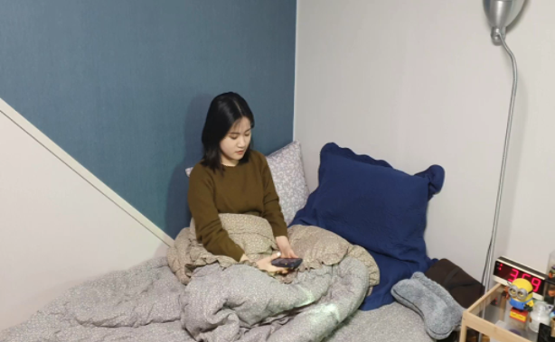



기획배경
서비스
부연설명
역할분담

Slide 4
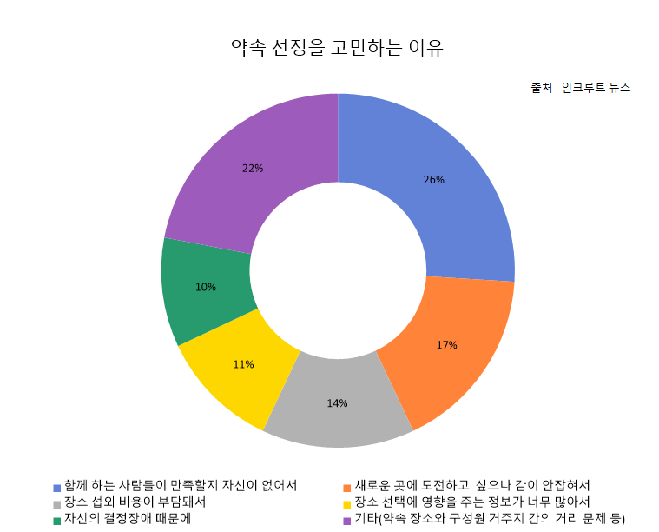
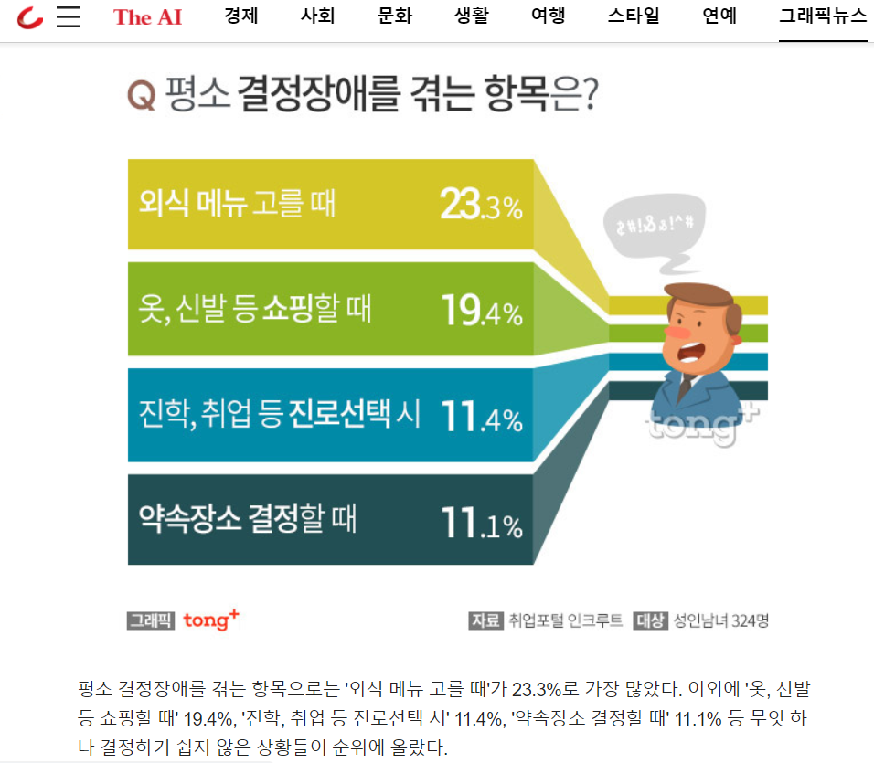
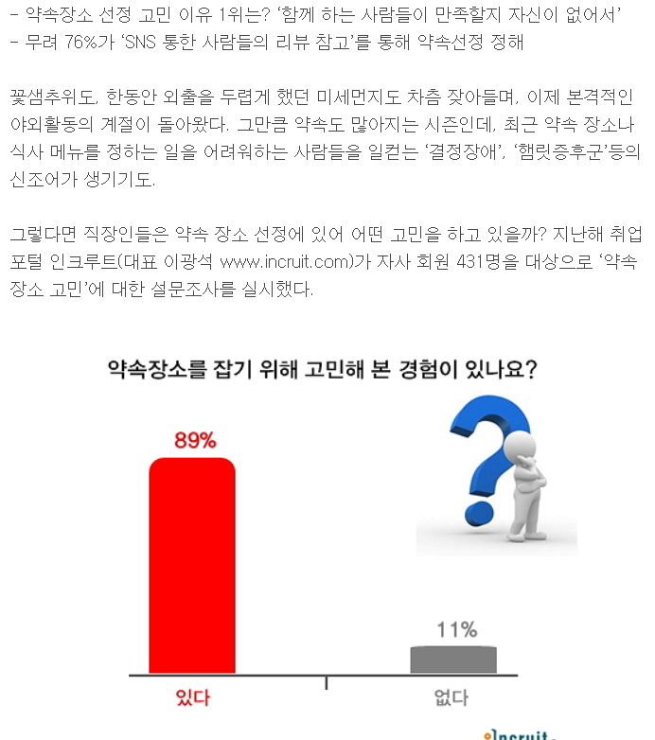
“일상 속 은근히 고민되는 약속 선정”
기획배경
서비스
부연설명
역할분담

Slide 5

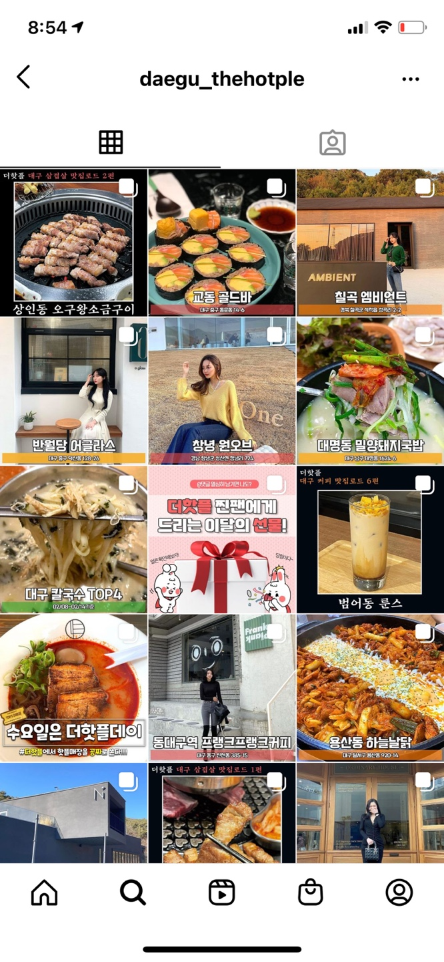
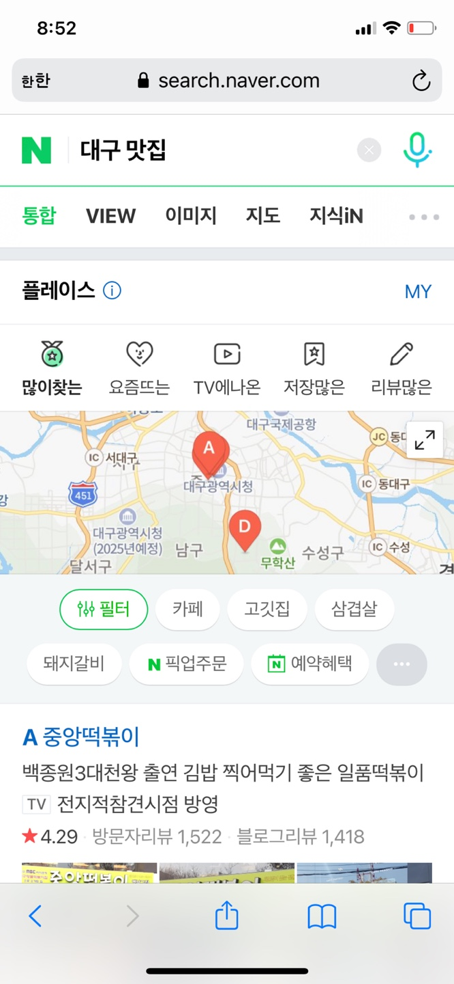
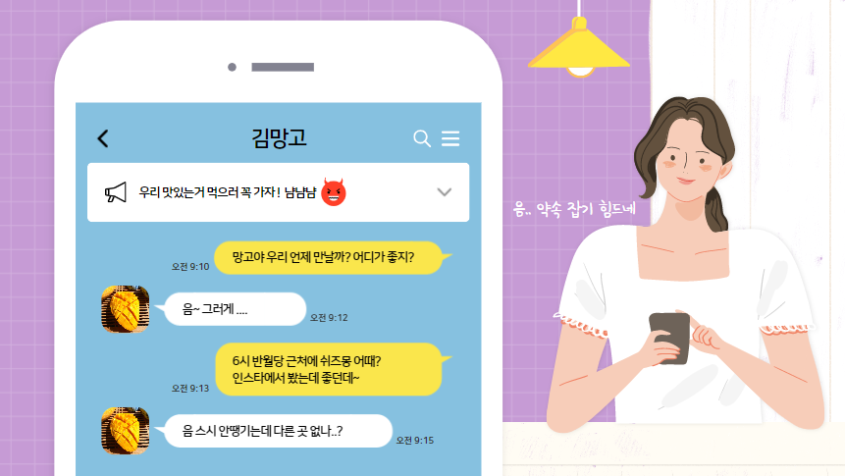
“합리적 위치에서 약속유형에 맞는 핫플레이스를 추천하는 모바일 웹앱 서비스”
기획배경
서비스
부연설명
역할분담
#장소선정
#일정조율
#모임관리

Slide 6
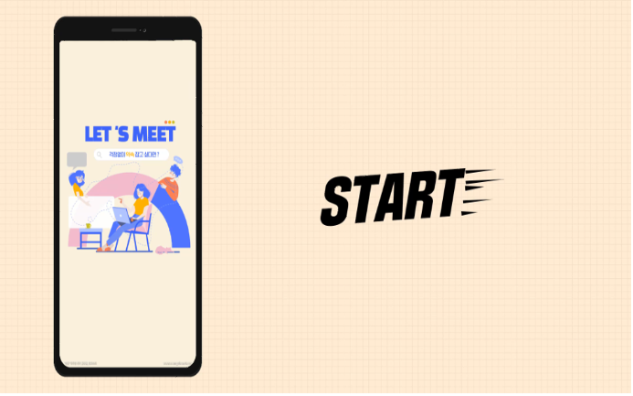
기획배경
서비스
부연설명
역할분담

Slide 7
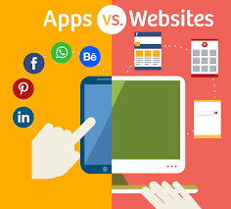
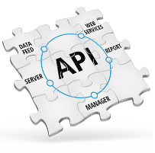
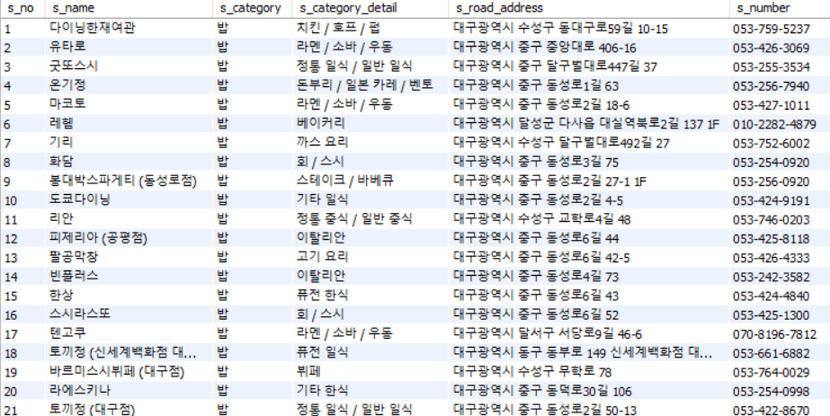
<특징>
기획배경
서비스
부연설명
역할분담
Web App
API
Data
Web App
API
Data
1차 공통 프로젝트에서 트랙2를 선정함으로써, 모바일 웹앱을 구현하고자 하였습니다..
여러 API들을 다루고자 Kakao Map API, 형태소API 등을 활용하여 개발하였습니다.
공공데이터 API를 활용하면서 크롤링을 통해 더 많은 데이터를 넣고 가공하여 활용하고자 하였습니다.

Slide 8











<기술 스택>
기획배경
서비스
부연설명
역할분담
FrontEnd
Location Service
Chatting
BackEnd
Data Processing
Web Crawling

Slide 9





팀장
- REST API 기반 전체적 CRUD
- 보안 관련 작업
기획배경
서비스
부연설명
역할분담
김지현
“간다간다뿅간다아진짜뿅간다＂
- Kakao Map
- 약속방, 알람, 캘린더 관련 작업
- 테스팅 및 검수
이성헌
“안잔다 봉인해제. 이제 잔다.＂
- 데이터 작업
- Kakao Map, Socket 활용
- 테스팅 및 검수
임호빈
“에러 흠….＂
- 유저 관련 작업
- 친구, 찜 관련 작업
- 형태소 API 처리
이주이
- 서버 관리
이미지 처리 및 SNS 연동
“이제 자러 가도 되나요?＂
김동빈
“서버 배포가 이렇게나 어렵다니＂

Slide 10
감사합니다

